Slide 1
Fast Simulation of Inextensible Hair and Fur
201704060 안장훈

Slide 2
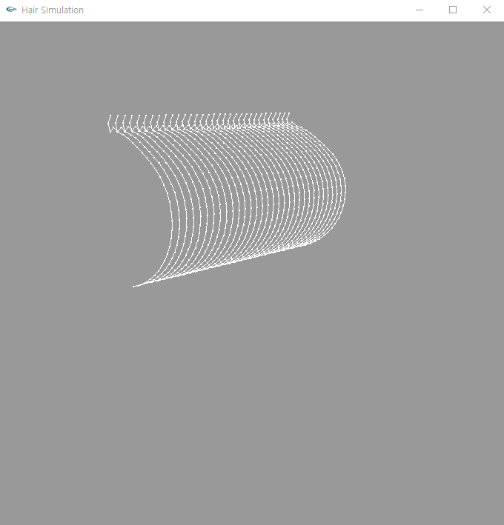
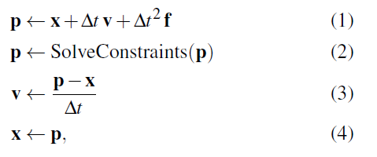
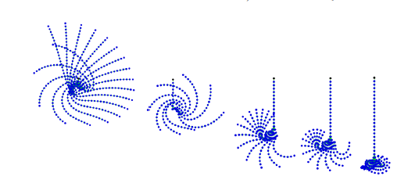
FTL 예측
FTL 예측
Particle : 32 * 32
Time step : 0.01

Slide 3
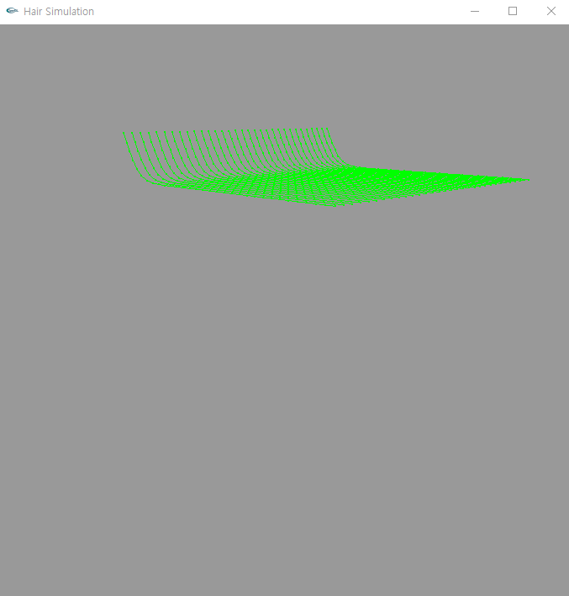
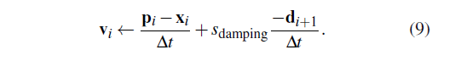
FTL 속도 보정 예측
FTL 보정 예측
Particle : 32
Time step : 0.01
sDamping : 0.9

Slide 4
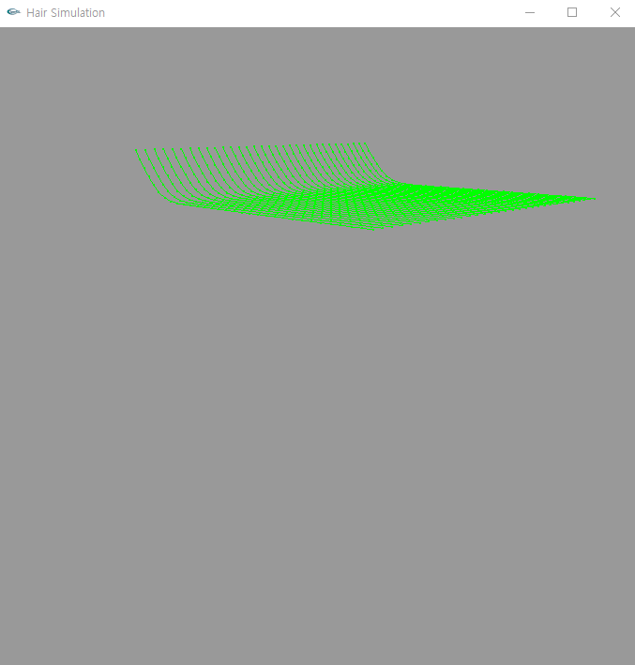
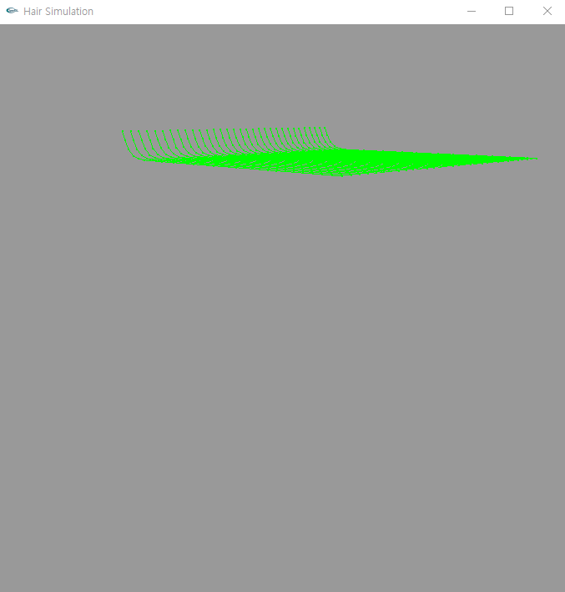
FTL 속도 보정 예측
FTL 보정 예측
Particle : 32
sDamping : 1
FTL 보정 예측
Particle : 32
sDamping : 0.8

Slide 5
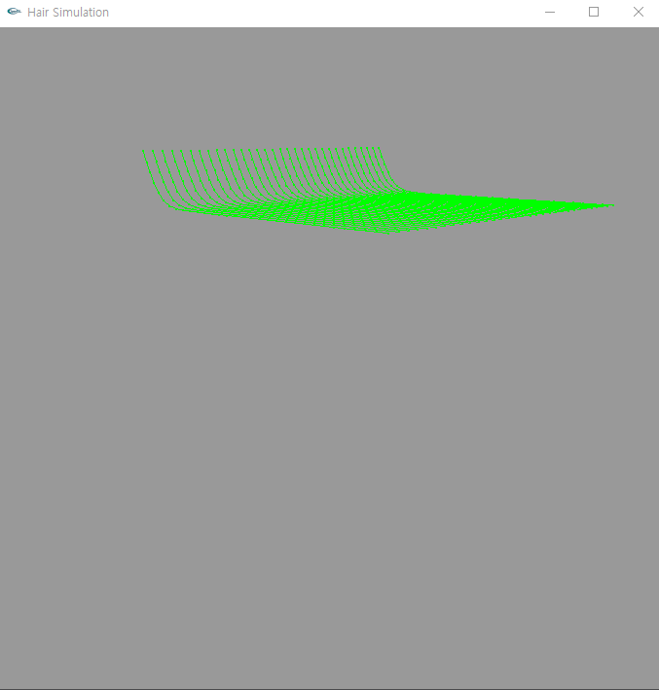
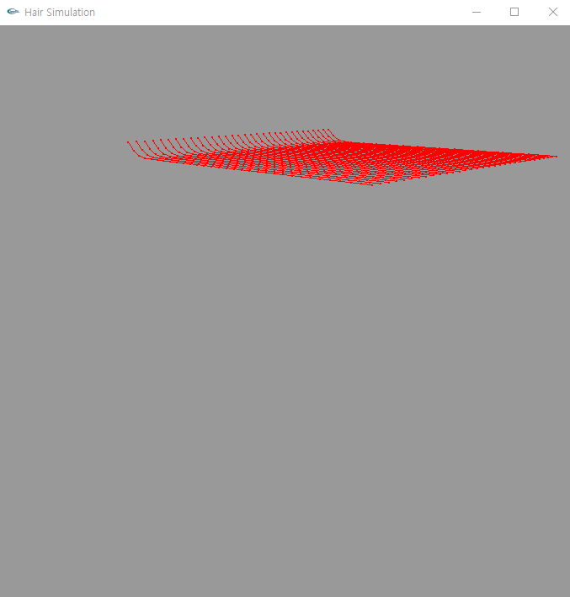
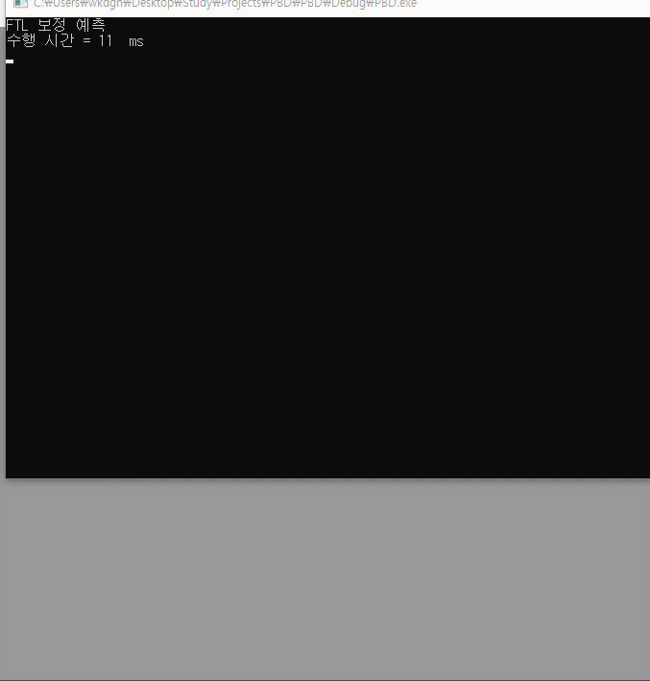
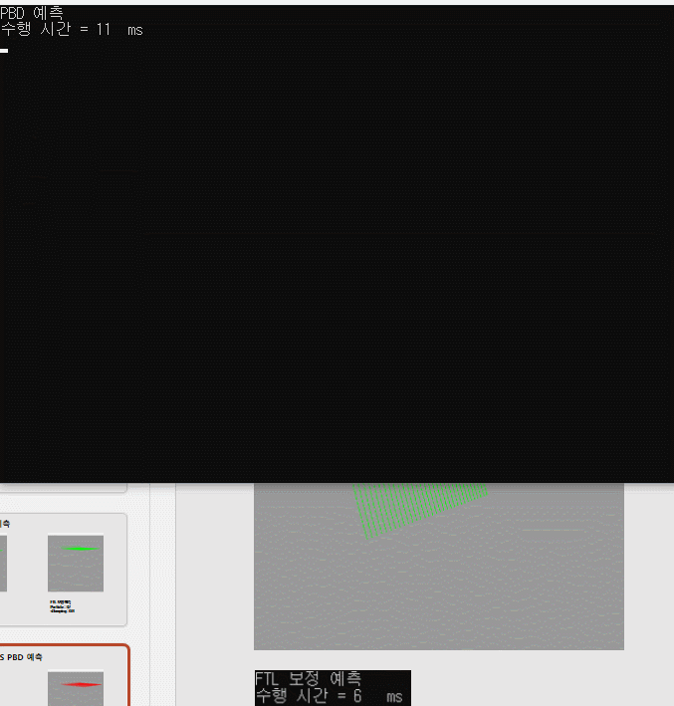
FTL 보정 예측 VS PBD 예측
FTL 보정 예측 시간
PBD 예측 시간

Slide 6
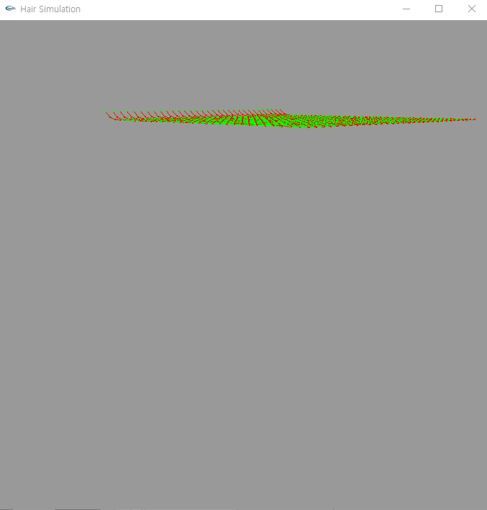
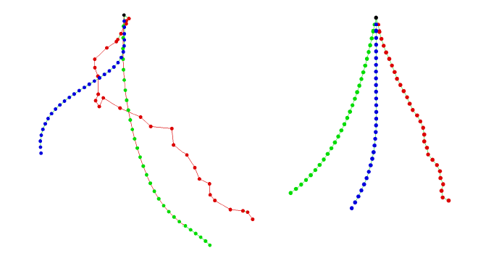
FTL 보정 예측 VS PBD 예측
Particles = 32 * 32
l0 = 1 / 16 m
sDamping = 0.9
PBD mass = 100 / l0
PBD solve iteration = 2
FTL method iteration = 2
FTL 보정 예측 vs PBD 예측

Slide 7
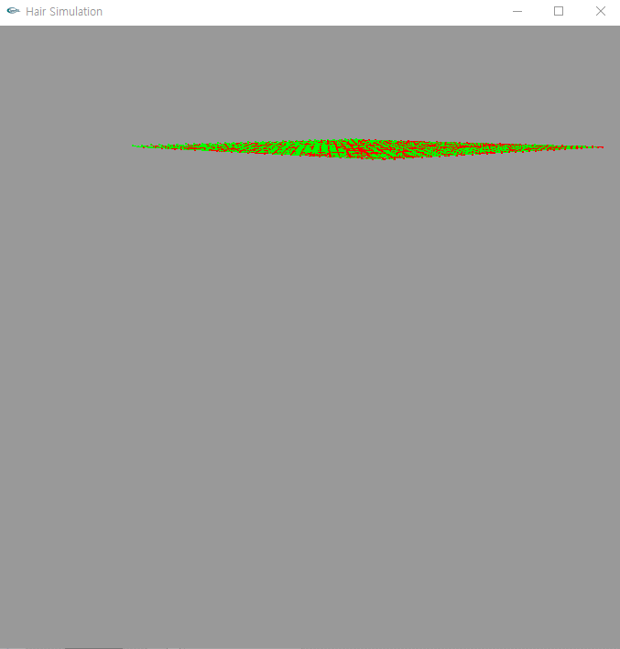
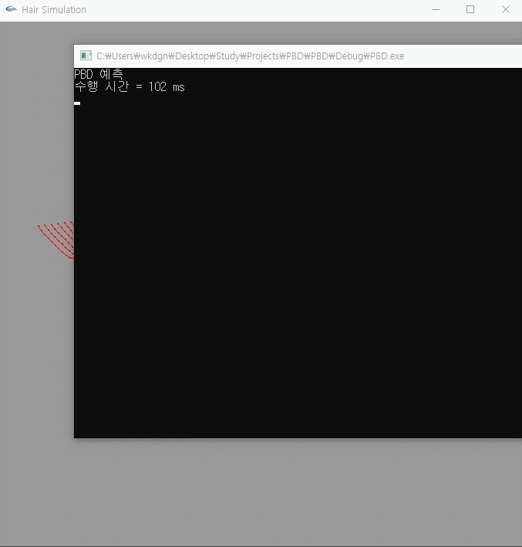
FTL 보정 예측 VS PBD 예측
Particles = 32 * 32
l0 = 1 / 16 m
sDamping = 0.9
PBD mass = 3000 / l0
PBD solve iteration = 25
FTL method iteration = 2
FTL 보정 예측 vs PBD 예측

Slide 8
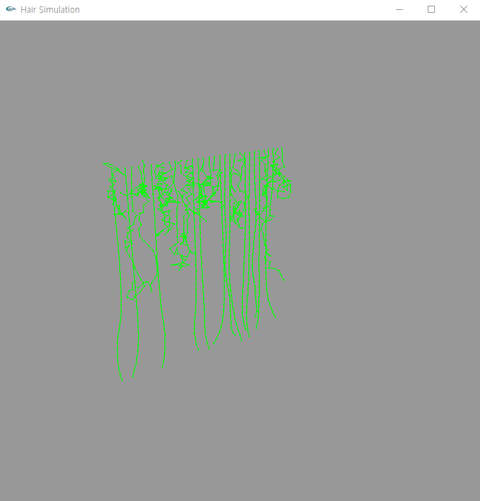
발생한 문제점
각 머리카락의 질량을 damping 상수를 이용하여 구현한 것이기 때문에 발생하는 문제라 추정됨
궇
FTL 보정 예측에서 발생한 오류

